Slide 1
Audiência Pública
Relacionamento econômico-comercial do Brasil: A propriedade intelectual, inovação e competitividade nacional
Comissão de Relações Exteriores e de Defesa Nacional
Câmara dos Deputados
9│Junho │2015

Slide 2
UMA VISÃO DO PRESENTE E DO FUTURO...

Slide 3
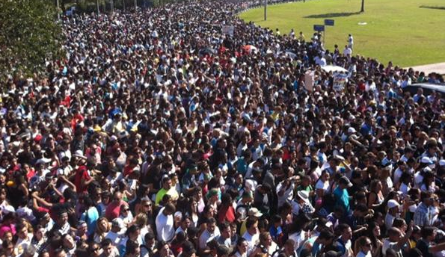
Mais gente no planeta...
2025: 8.1 bilhões de habitantes
2100: 9.6 bilhões de habitantes
2025: 8.1 bilhão de hab.
Global Trends 2030, NIC
www.unfpa.org/pds/trends.htm @ Set2013

Slide 4
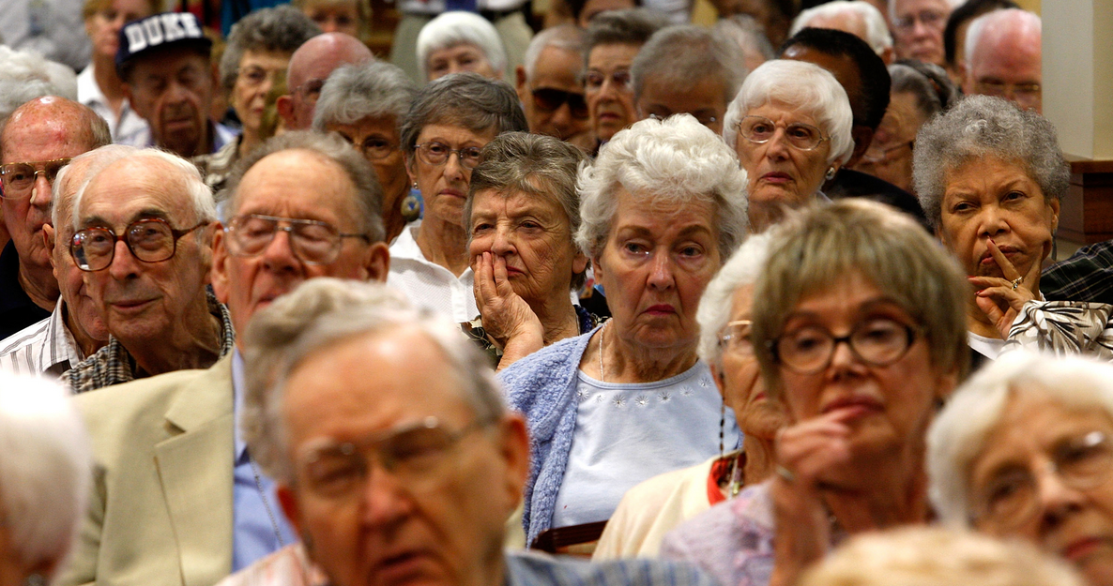
Maior longevidade...
2030: 1 de 8 habitantes +65 anos
Global Trends 2030, NIC
http://www.nia.nih.gov/sites/default/files/WPAM.pdf

Slide 5
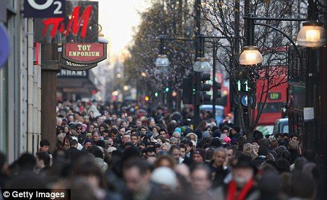
Mais gente nas cidades...
2030: centros urbanos +60% da população
Global Trends 2030, NIC
http://i.dailymail.co.uk/i/pix/2011/01/12/article-1346357-07A86D44000005DC-799_468x286.jpg

Slide 6
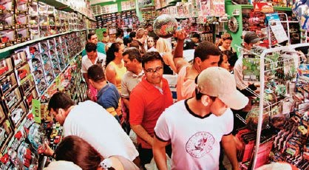
Aumento do consumo...
2005: US$ 5.488 per capita
2030: US$ 8.606 per capita [ ↑56,81%]
The Bioeconomy to 2030. OECD 2009.
http://www.cantareira.org/wp-content/uploads/2013/03/consumismo.jpg

Slide 7
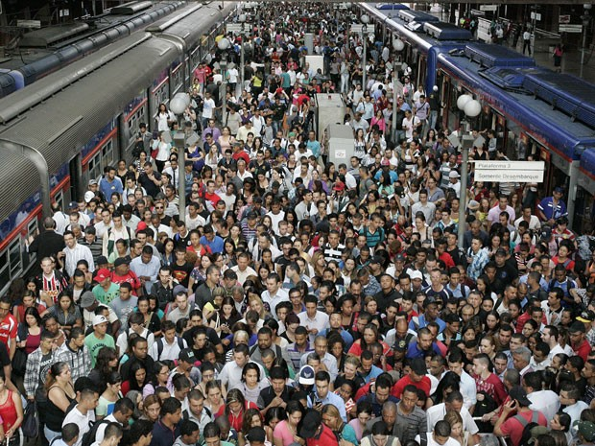
Mais mobilidade urbana...
https://miltoncompolitica.wordpress.com/2014/03/26/propaganda-do-governo-tucano-orienta-rala-e-rola-na-mulherada-no-metro-lotado-de-sao-paulo/

Slide 8
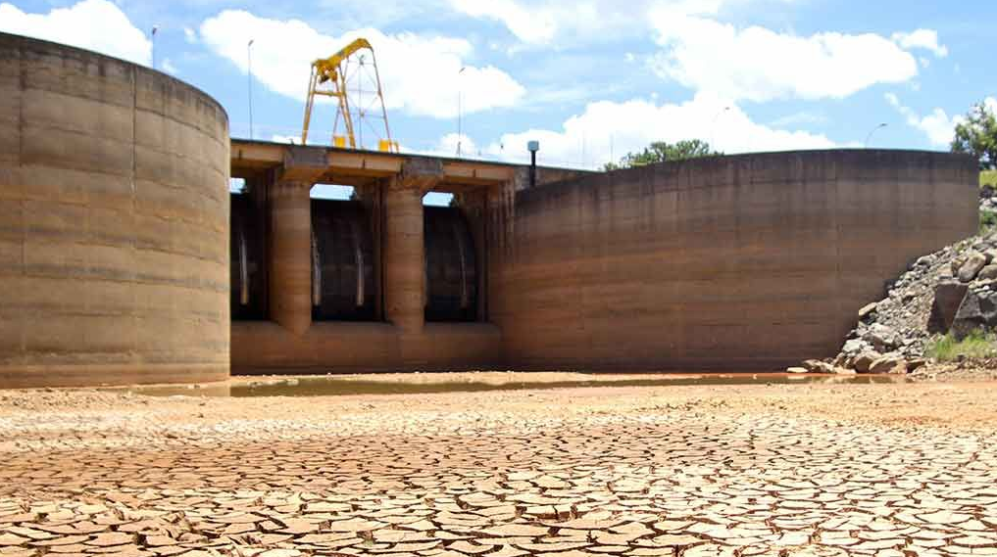
Menos água...
Global Trends 2030, NIC
http://i0.statig.com.br/bancodeimagens/2o/br/ol/2obrolhf4uontjqnxkgyw88o2.jpg

Slide 9
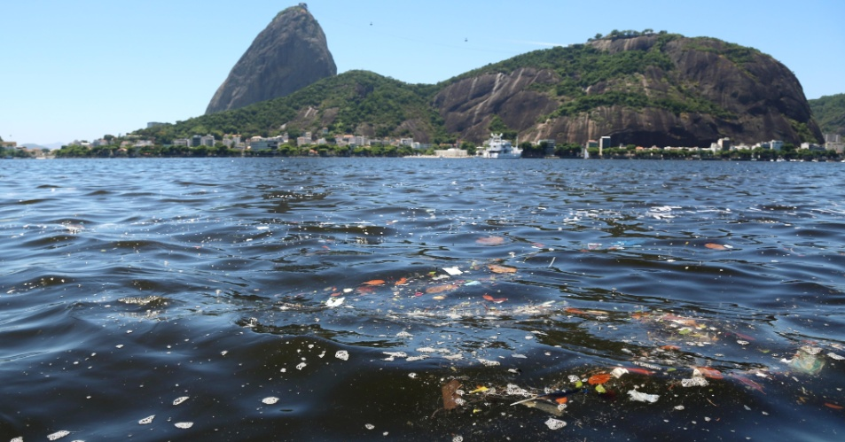
Mais poluição...
http://noticias.uol.com.br/meio-ambiente/album/2014/05/21/poluicao-na-baia-de-guanabara.htm

Slide 10
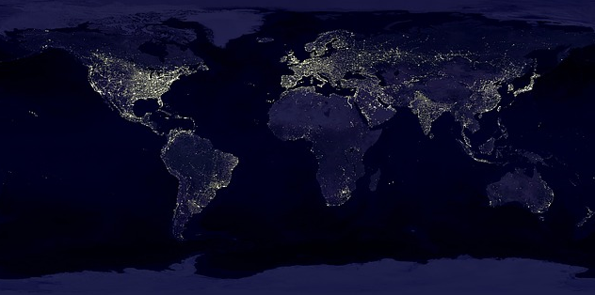
Mais uso de energia...
www.world-nuclear.org @ago2013

Slide 11
Caminhos e soluções
Política
Econômica
Social
Tecnológica
http://www.brunopatricialima.com/wp-content/uploads/2014/04/121215_encruzilhada.jpg

Slide 12
O QUÊ TUDO ISSO
TEM A VER COM
PROPRIEDADE INTELECTUAL E
COMÉRCIO EXTERIOR?

Slide 13
TUDO!

Slide 14
Economia do Século 21: Criatividade e Conhecimento
Educação
Ciência
Tecnologia
Inovação
PI protege o resultado do esforço inovador
<a href="http://www.freepik.com/free-photos-vectors/infographic">Infographic vector designed by Freepik</a>

Slide 15
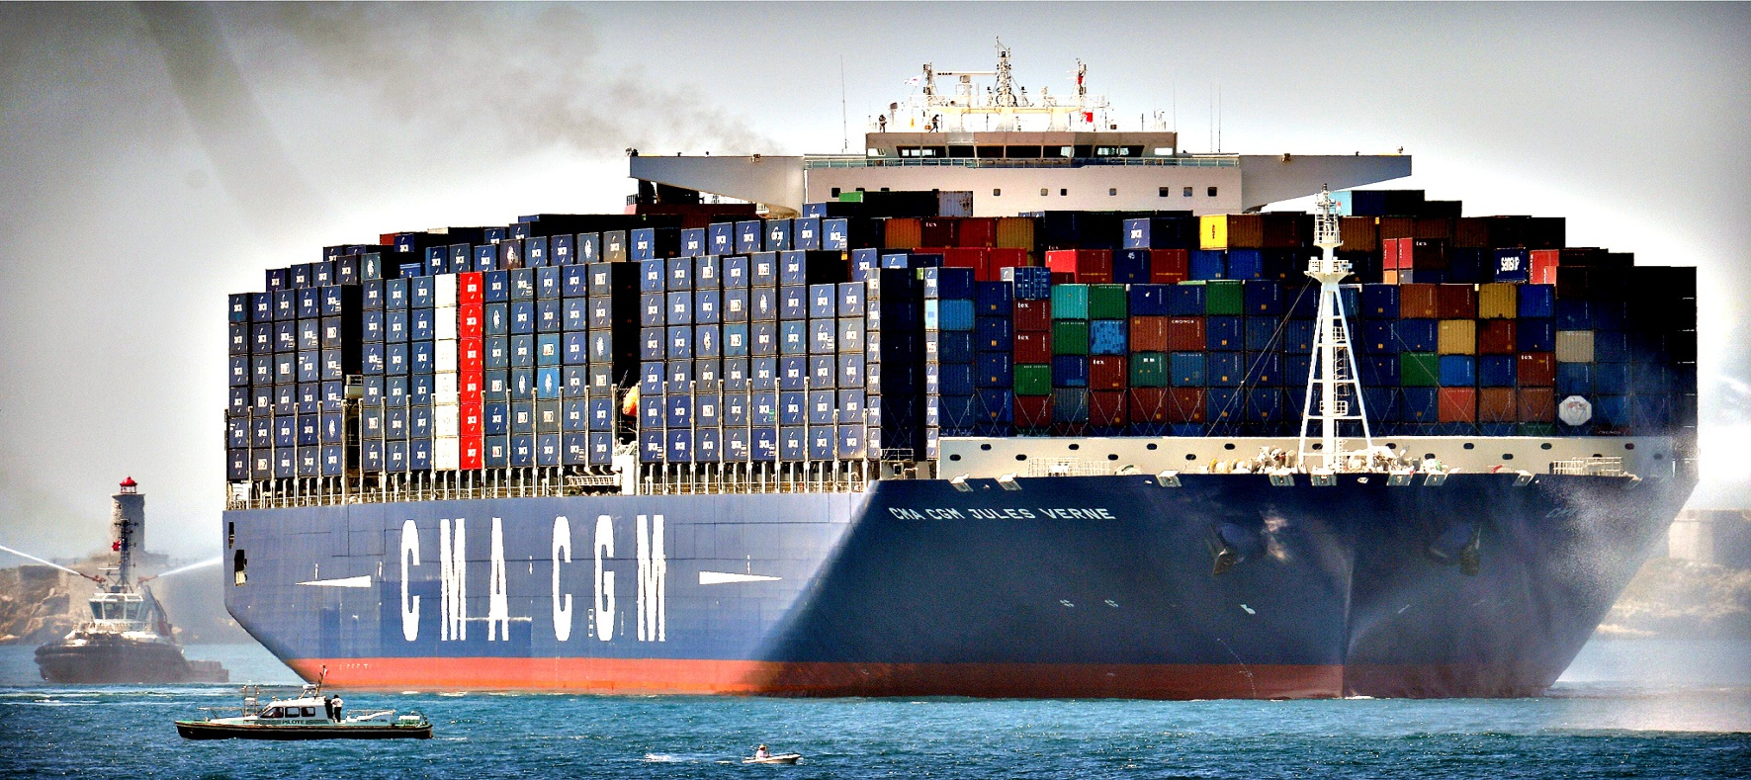
produtos
serviços
PI “inside”
http://styleinformblog.com/?tag=containers
http://www.rupturainovacao.com.br/servicos/1/projeto-de-inovacao--pji-
http://www.wallpaperup.com/25695/information_technology_big_data_collection_complex_database_physics_programming_code_numbers_tunnels_3d_cg_digital_art_light_psychedelic_computer.html

Slide 16
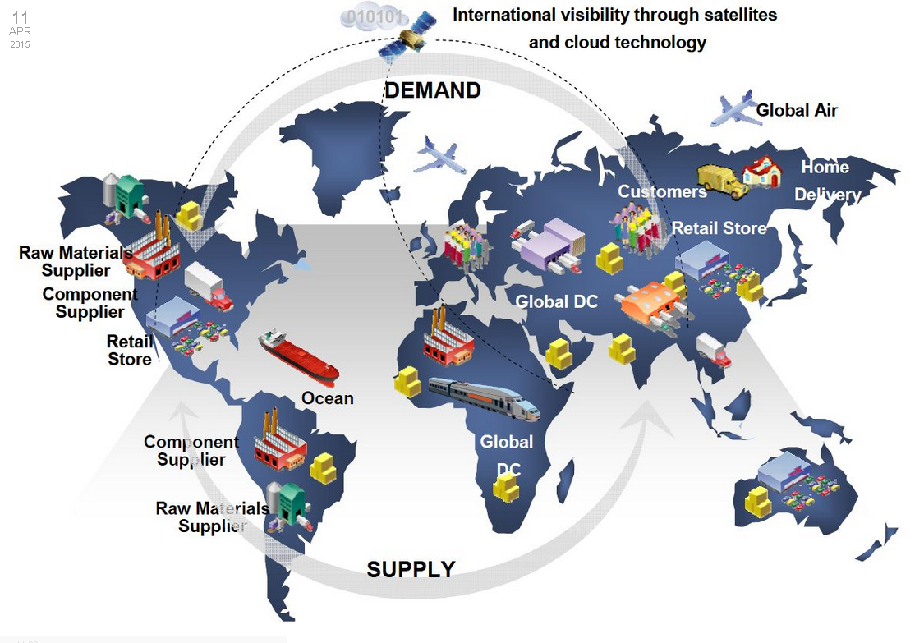
Fluxos Internacionais de Comércio
Cadeia global de valor
https://projectnorielblog.files.wordpress.com/2012/09/global-supply-chain.jpg

Slide 17
Comércio de Alto Valor Agregado:
produtos e serviços inovadores
Smile curve
Brasil
Valor adicionado
Inovação
Branding
P&D
Mkt e distribuição
Design
Suporte pós-venda
Logística
Matérias primas
Produção
Montagem
Desenvolvimento, produção, distribuição e suporte
Arbache (2014a)

Slide 18
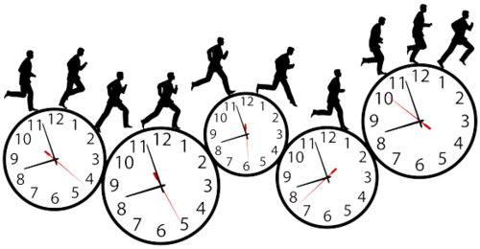
É preciso correr contra o tempo!
http://blog.innotas.com/uncategorized/big-brother-explaining-time-tracking-employees

Slide 19
Mais água potável...
http://blogdobg.com.br/assustador-estudo-da-ufrn-revela-que-agua-mineral-no-rn-tem-indice-de-coliformes-fecais-quatro-vezes-maior-que-agua-da-caern/

Slide 20
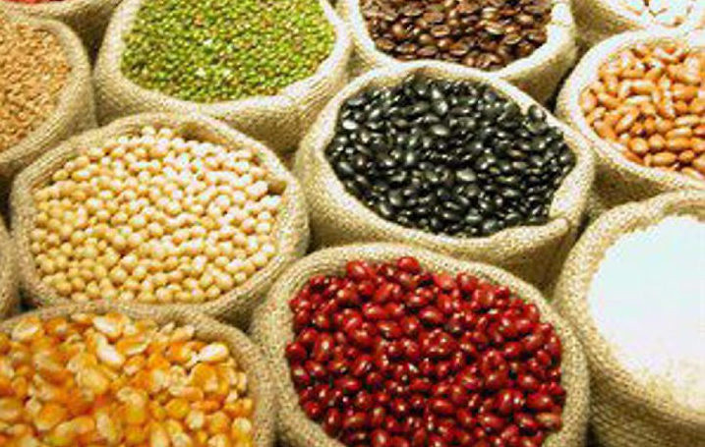
Mais alimentos...
... sem aumentar as áreas agriculturáveis
http://www.chrissports.com.br/img/Image/Gr%C3%A3os.jpg

Slide 21
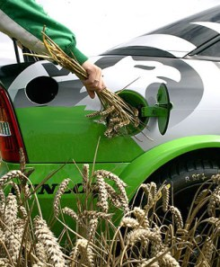
Mais energia...
... Sem aumentar as áreas agriculturáveis
... de fontes renováveis
http://s2.glbimg.com/bRmvXKRpZ991_GslJJtdWyYao-kOiWmIsDbyqiypR6RIoz-HdGixxa_8qOZvMp3w/s.glbimg.com/jo/g1/f/original/2012/07/26/tres_gargantas4.jpg
http://www.fdr.com.br/portalmudancasclimaticas/?target=temas&id=6
http://bloximages.newyork1.vip.townnews.com/stltoday.com/content/tncms/assets/v3/editorial/8/fc/8fc2c8b2-4913-58a5-89ac-0eff8c4f4d73/53c9bf02c16fd.preview-620.jpg
http://www.brasilescola.com/upload/e/biocombustiveis1.jpg

Slide 22
Mais saúde...
... para todas as faixas etárias
http://img.r7.com/images/2013/06/09/09_24_51_899_file?dimensions=460x305

Slide 23
Mais produtividade...
... para ser competitivo no mercado local e global
http://cdn-media-1.lifehack.org/wp-content/files/2014/11/Productive.jpg

Slide 24
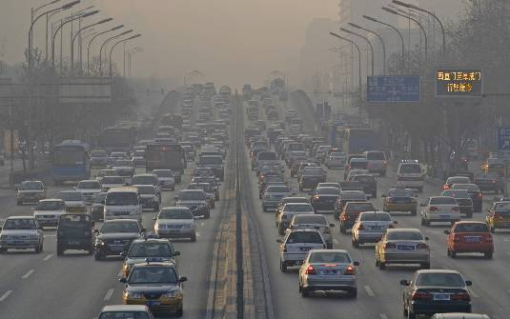
Menos poluição...
http://www.estudopratico.com.br/wp-content/uploads/2014/09/poluicao-do-ar-causas-consequencias-e-o-que-fazer.jpg
http://www.roclangrafica.com.br/imagem/reciclagem.png

Slide 25
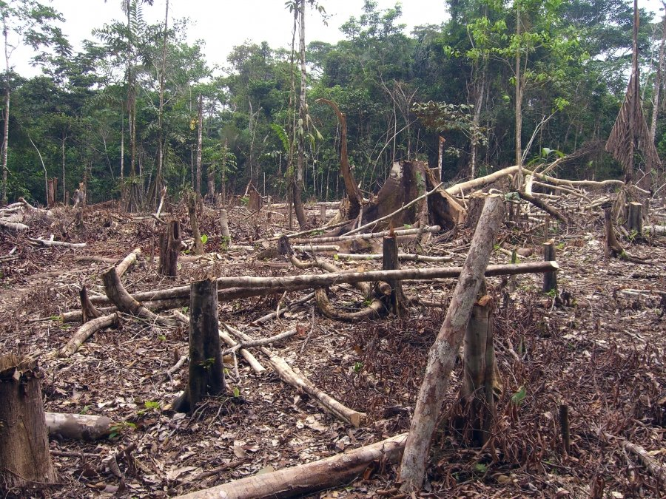
Menos degradação dos recursos naturais...
http://www.roclangrafica.com.br/imagem/reciclagem.png
http://cdn-media-1.lifehack.org/wp-content/files/2014/11/Productive.jpg

Slide 26
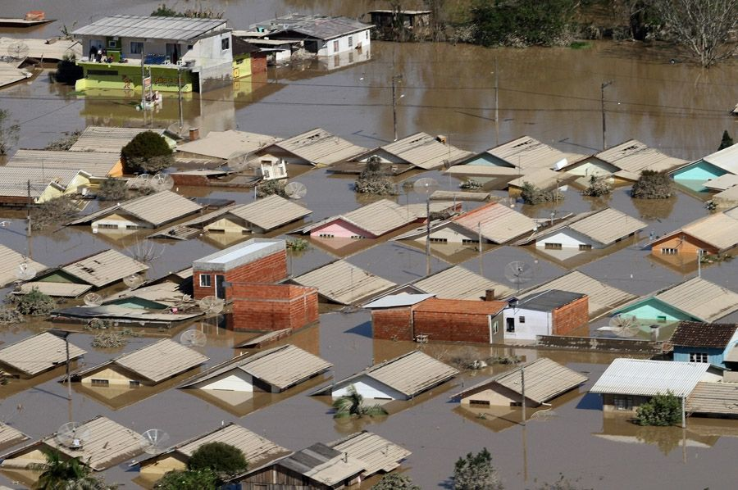
Menos mudanças climáticas...
http://imagem.band.com.br/f_64017.jpg
http://www.roclangrafica.com.br/imagem/reciclagem.png

Slide 27
Propriedade intelectual na Era do Conhecimento
Protege investimentos em inovação
Dá segurança em contratos com bens intangíveis
Presente em acordos de comércio
http://pixgood.com/real-moeda.html

Slide 28
+ Marcas Brasileiras para Exportação
https://stefanini.com/en/wp-content/uploads/2014/06/Logo_Stefanini.png
https://cosmeticosnaturachile.files.wordpress.com/2011/09/logonatura1.jpg
http://upload.wikimedia.org/wikipedia/en/8/87/H-stern-logo.gif
http://upload.wikimedia.org/wikipedia/pt/thumb/c/cc/Logotipo_Vale.svg/594px-Logotipo_Vale.svg.png
https://logodownload.org/wp-content/uploads/2015/03/havainas-logo.jpg
https://www.itau.com.br/_arquivosestaticos/Itau/defaultTheme/img/logo-itau-fb.png
http://www.safelineexecutive.com.br/wp-content/uploads/2013/04/Brasil-Foods-logo.jpg

Slide 29
+ Direito Autoral Brasileiro para Exportação
http://4.bp.blogspot.com/_KlAUawaP820/TAgBb1uyJVI/AAAAAAAAAEs/atqXX9DWv8U/s1600/monica_gang_logo%5B1%5D.jpg
https://noticiasdatvbrasil.files.wordpress.com/2011/06/adtv-audienciadetv201146.jpg

Slide 30
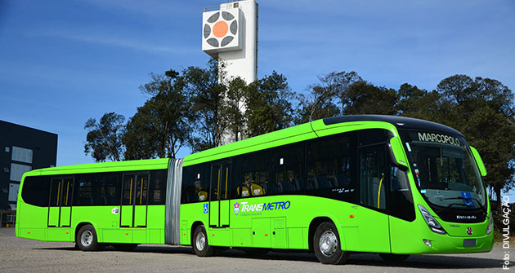
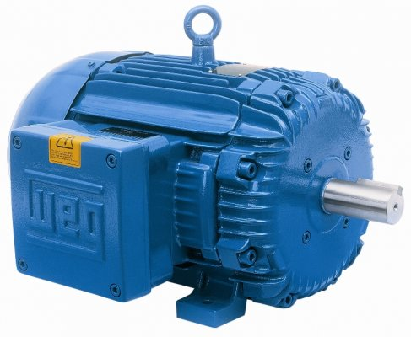
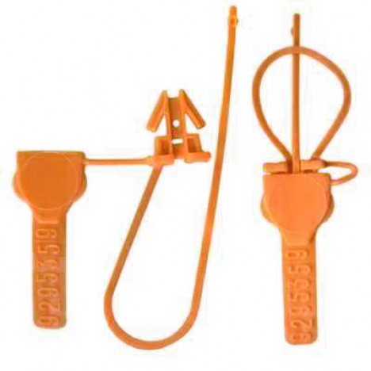
+ Patentes Brasileiras para Exportação
http://aerojoaopessoa.blogspot.com.br/2015/05/embraer-entregas-de-jatos-devem-ficar.html
http://www.transpodata.com.br/v1/tag/marcopolo/
http://loja.elc.com.br/lacres/selostik/selo-tik-afn-1-60-mm-pp-014n13pl3pp-pacote-com-100-unidades.html
http://jornalggn.com.br/sites/default/files/u16/175.jpg
http://www.weg.net/var/ezflow_site/storage/images/media-center/noticias/produtos-e-solucoes/weg-recebe-certificacao-iecex-para-motores-ex/weg-recebe-certificacao-iecex-para-motores-ex2/1296837-1-por-BR/WEG-recebe-certificacao-IECEx-para-motores-Ex_noticia_detalhe_h.jpg

Slide 31
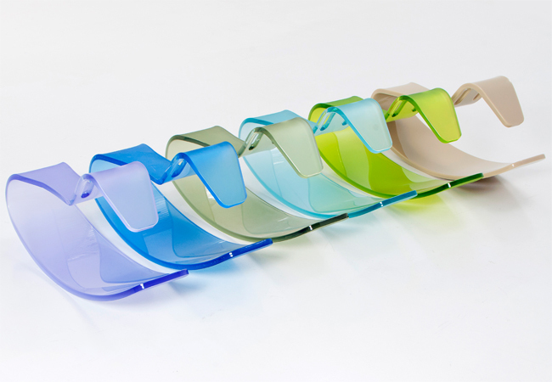
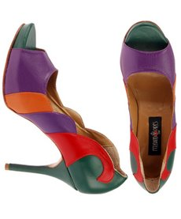
+ Design Brasileiros para Exportação
http://www.indiodacosta.com/
http://www.studiozanini.com.br/produtos
http://www.temastop.com/wp-content/uploads/2012/03/sapato-colorido-fernando-pires.jpg
http://fotografia.folha.uol.com.br/galerias/7532-obras-internacionais-de-oscar-niemeyer#foto-146081

Slide 32
+ Indicação Geográfica Brasileira para Exportação
http://www.revistadeluxo.com.br/wp-content/uploads/2013/11/GranChard-8.jpg
https://confrariadosagustc.files.wordpress.com/2009/11/dsc04695.jpg

Slide 33
+ Franquias Brasileira para Exportação
http://armazenscaponte.com/imagens/logo_boticario_grd.jpg
http://upload.wikimedia.org/wikipedia/commons/0/0d/Logo_Oficial_iGUi.png
http://cdn1.sempretops.com/wp-content/uploads/ccaa-varginha-433x300.jpg
http://www.sonamex.com/wp-content/uploads/2011/08/Spoleto.jpg
http://www.thedubaimall.com/en/shop/Footwear/dumond.aspx
http://blog.carmensteffens.com/wp-content/uploads/2012/09/VOTE_HOLLYWOOD_01.jpg

Slide 34
Importância Propriedade Intelectual
para o Brasil
Aumenta a competitividade das empresas
Oferece segurança jurídica para contratos
Possibilita projetos de inovação aberta
Atrai investimentos e centros de P&D
Combate à pirataria
http://www.hotppttemplates.com/brazil-flag-powerpoint.html#.VWcwn89VhBc

Slide 35
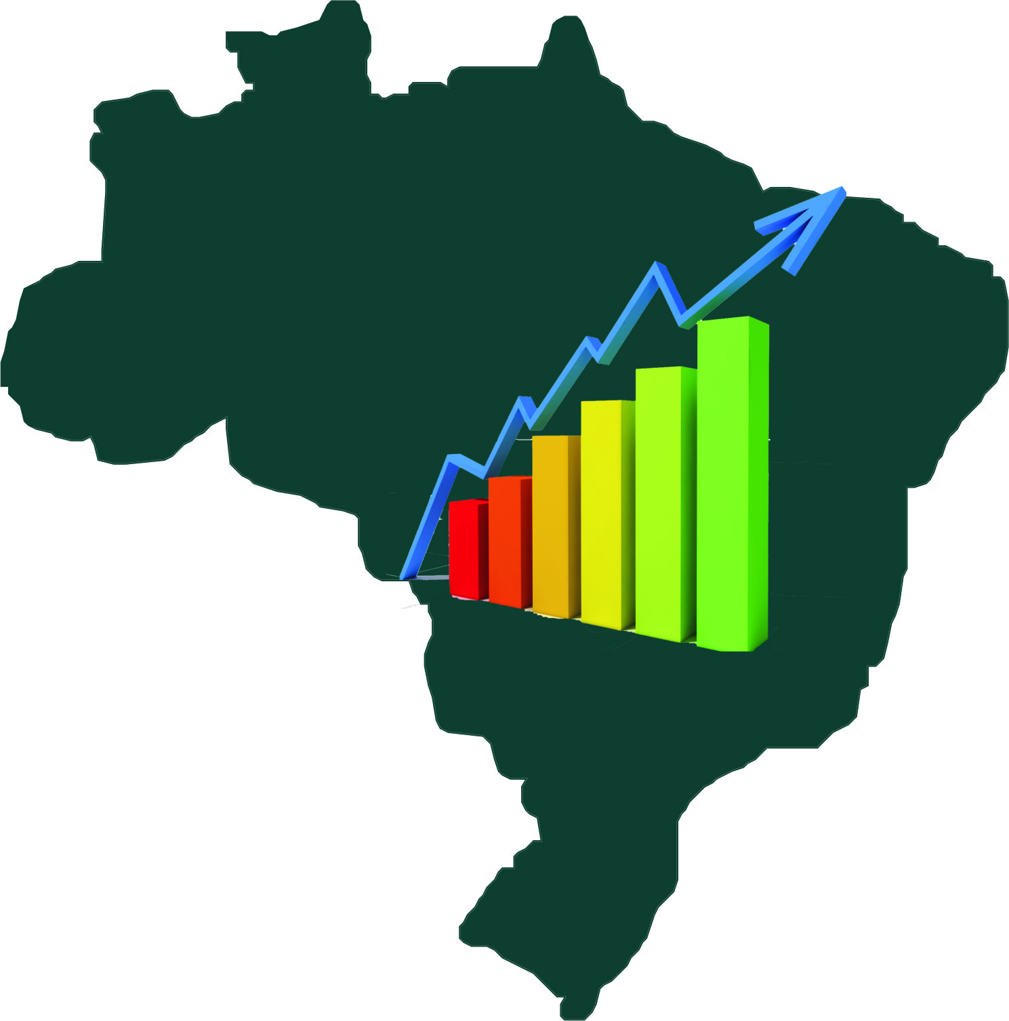
Brasil no Comércio do Século 21
Participação em tratados internacionais
INPI de classe mundial
Modernização do marco regulatório em PI
Ampliação da cultura de proteção e negócios com PI
Modernos prodecimentos para transferência de tecnologia
http://blog.rakuten.com.br/wp-content/uploads/2012/12/e-commerce-brasil-maior.jpg

Slide 36
Obrigada!
Diana Jungmann, MSc. PhD
diana@cni.org.br
Coordenadora do Programa
Propriedade Intelectual & Bioeconomia
9│Junho │2015

